Slide 1
ANALISI STATISTICA • PROGETTO D'ESAME
Cosa determina il prezzo di uno skipass?
Cosa dicono davvero i dati — e quali scelte se ne possono trarre
499 comprensori sciistici nel mondo • fonte: Kaggle + World Bank (2022)
Analisi svolta in R · prezzi in dollari (USD)
Alessandro Macchi

Slide 2
IL PUNTO DI PARTENZA
La domanda, in parole semplici
Perché due skipass possono costare uno il doppio dell'altro?
Abbiamo raccolto 499 comprensori in tutto il mondo e cercato i fattori che spostano davvero il prezzo. Per ragionare in modo ordinato, li abbiamo raggruppati in quattro “indiziati”.
1 · La montagna
Quanto è alta, grande e attrezzata?
2 · Geografia e ricchezza
Conta il Paese e quanto è ricco?
3 · Servizi
Snowpark, sci notturno… si pagano?
4 · La neve
Più neve = prezzo più alto?
Per ogni indiziato la stessa domanda: ha un effetto reale sul prezzo? E quanto è grande?
Cosa determina il prezzo di uno skipass?
1

Slide 3
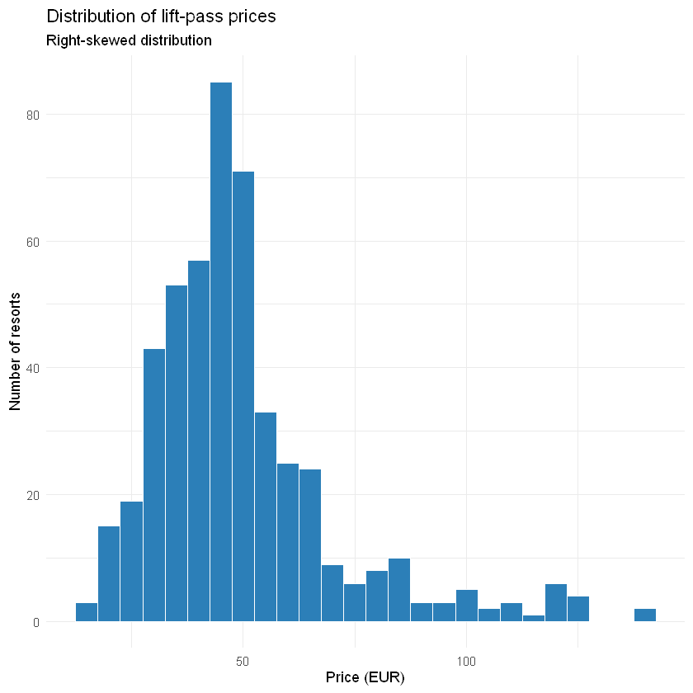
I DATI IN BREVE
Quanto costa, in media, uno skipass
~52 $
prezzo medio di uno skipass giornaliero
48 $
prezzo mediano (la metà costa meno di così)
15 – 148 $
dal più economico al più caro
La curva è “sbilanciata a destra”:
la maggior parte dei comprensori sta tra 32 e 63 $, ma una manciata di località premium tira su la media. La maggioranza dei dati riguarda l'Europa (360 su 499).
Distribuzione dei prezzi: tanti comprensori “normali”, pochi molto cari.
Cosa determina il prezzo di uno skipass?
2

Slide 4
IL RISULTATO PRINCIPALE
Conta DOVE sei e QUANTO sei in alto. Non la neve, non i servizi.
📍 La geografia
il continente è il fattore n.1: il Nord America costa molto più dell'Europa
⛰️ L'altitudine
i comprensori più alti fanno pagare di più
💰 La ricchezza
nei Paesi più ricchi i prezzi salgono
Tutto il resto — neve, sci notturno, stagione, numero di impianti — incide poco o nulla sul prezzo.

Slide 5
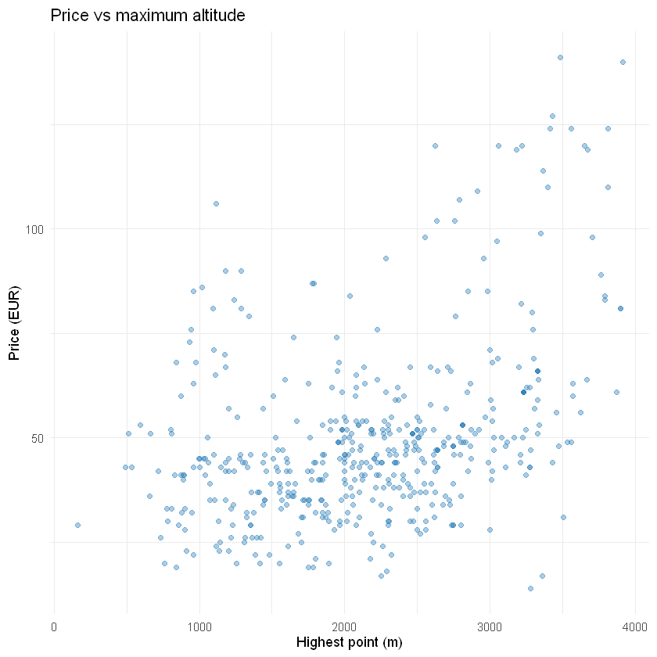
INDIZIATO 1 · LA MONTAGNA
Più in alto = più caro (ma la dimensione conta poco)
L'altitudine è il segnale più chiaro della montagna
• I comprensori più alti costano di più, in modo evidente
• Tra i più bassi e i più alti il divario arriva a ~43 $
La grandezza del comprensorio conta, ma meno
• Più piste = prezzo un po' più alto, legame moderato
Sorprende quel che NON conta
• Il numero di impianti è quasi irrilevante
• Anche il dislivello incide pochissimo
Ogni punto è un comprensorio: salendo di quota, i prezzi tendono a salire.
Cosa determina il prezzo di uno skipass?
4

Slide 6
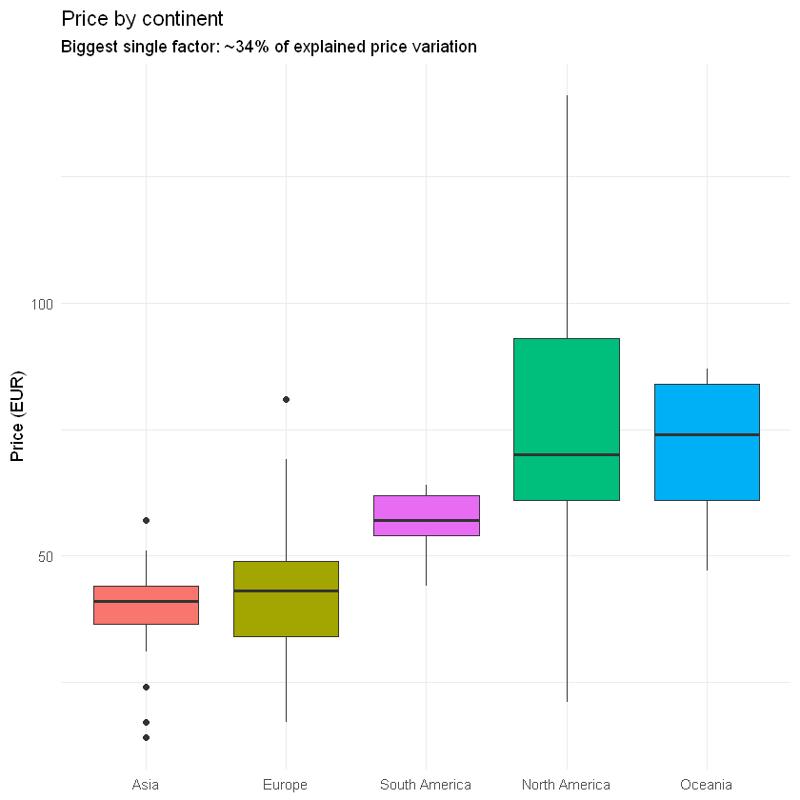
INDIZIATO 2 · GEOGRAFIA E RICCHEZZA
Il fattore più potente di tutta l'analisi
+38 $
Il continente fa la differenza più grande
• Nord America in media ~38 $ più dell'Europa
• È lo scarto più ampio dell'intero studio
La ricchezza del Paese pesa
• Nei Paesi con PIL pro capite più alto i prezzi salgono
Cosa determina il prezzo di uno skipass?
Prezzo per continente: Nord America e Oceania nettamente sopra l'Europa.
5

Slide 7
INDIZIATO 3 · I SERVIZI
Solo lo snowpark si fa pagare davvero
Snowpark
+10 $
Premio reale: chi ha lo snowpark fa pagare di più
Sci notturno
0 $
Nessuna differenza di prezzo
Adatto ai bambini
0 $
Quasi tutti ce l'hanno (495 su 499): non distingue
Sci estivo
“+14 $”
Sembra un premio… ma è solo geografia (vedi sotto)
Attenzione al falso indiziato: lo “sci estivo” non è una scelta commerciale che alza il prezzo.
È legatissimo alla geografia (ghiacciai, emisfero sud): è la posizione a spiegarlo, non il servizio.
Cosa determina il prezzo di uno skipass?
6

Slide 8
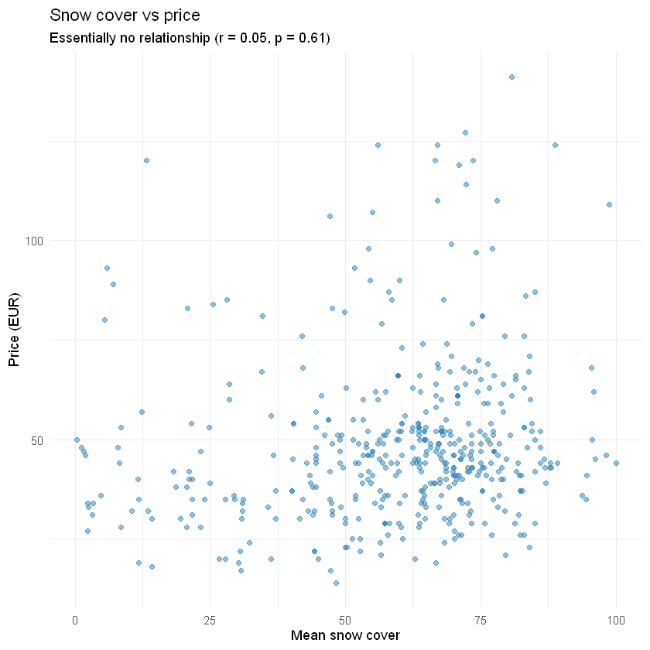
INDIZIATO 4 · LA NEVE
La sorpresa: la neve NON spiega il prezzo
Ci si aspettava: più neve, prezzo più alto
• Sembra logico pagare di più dove la neve è garantita
I dati dicono il contrario
• Tra quantità di neve e prezzo non c'è legame utile
• Comprensori molto nevosi possono costare poco
Perché? È l'altitudine “mascherata”
• La neve dipende dalla quota, e la quota è già nel prezzo
• Una volta considerata l'altitudine, la neve non aggiunge nulla
Cosa determina il prezzo di uno skipass?
Più neve non vuol dire prezzo più alto: la nuvola di punti è piatta.
7

Slide 9
RIEPILOGO DELLE ANALISI
Tutti i fattori, ordinati per forza dell'effetto
Fattore | Test | Risultato | Effetto
Continente — geografia | ANOVA | Nord America ~+38 $ sull’Europa (F≈117, p<0,001) | Forte
Ricchezza naz. (PIL pro capite) | Correlazione | r≈0,46 — i Paesi più ricchi pagano di più | Moderato
Altitudine massima | Correlazione | r≈0,41 — più in alto, più caro | Moderato
Dimensione (totale piste) | Correlazione | r≈0,31 | Moderato
Snowpark | t-test | premio reale ~+10 $ (p<0,001) | Moderato
Sci estivo | t-test / Chi² | apparente +14 $, ma è geografia (V≈0,76) | Debole
Dislivello / impianti | Correlazione | r≈0,17 / 0,10 | Debole
Stagionalità | ANOVA | F≈2,9 (p≈0,034) | Debole
Sci notturno / bambini | t-test | nessuna differenza significativa | Trascurabile
Copertura nevosa | Correlazione | nessun legame — altitudine “mascherata” | Trascurabile
Fonti: Kaggle — Ski Resorts & snow.csv · World Bank — PIL pro capite 2022 (US$ correnti)
Cosa determina il prezzo di uno skipass?
8

Slide 10
ONESTÀ INTELLETTUALE
Limiti da tenere a mente
Foto di un solo anno
I prezzi sono del 2022/23: nessuna evoluzione nel tempo.
Associazione, non causa
I dati mostrano legami, non dimostrano cause dirette.
Campione sbilanciato
Soprattutto Europa; Oceania (10) e Sud America (7) hanno pochi casi.
Economia per Paese
Il PIL pro capite è una media nazionale, non del singolo comprensorio.
Dati ricostruiti
9 prezzi mancanti e molte stagioni “da ripulire”; neve stimata per coordinate.
Cosa determina il prezzo di uno skipass?
9

Slide 11
IN UNA FRASE
A muovere il prezzo di uno skipass sono la geografia e l'altitudine —
non la neve, non i servizi.
Chi vuole risparmiare guarda dove e a che quota scia; chi fissa i prezzi sa che la posizione, non gli accessori, definisce quanto può chiedere.
Grazie · domande?

